Slide 1

Thực tập đồ án cơ sở ngành
NGHIÊN CỨU NODEJS VÀ XÂY DỰNG ỨNG DỤNG QUẢN LÝ ĐỐI TÁC CỦA BỘ MÔN CÔNG NGHỆ THÔNG TIN
Giáo viên hướng dẫn:
TS. Nguyễn Bảo Ân
Sinh viên thực hiện:
Trầm Ngọc Mai Mssv: 110121062

Slide 2
NỘI DUNG
CHƯƠNG 1: TỔNG QUAN
CHƯƠNG 2: NGHIÊN CỨU LÝ THUYẾT
CHƯƠNG 3: THỰC HIỆN HÓA NGHIÊN CỨU
CHƯƠNG 4: KẾT QUẢ NGHIÊN CỨU
CHƯƠNG 5: KẾT LUẬN VÀ HƯỚNG PHÁT TRIỂN

Slide 3

CHƯƠNG 1: TỔNG QUAN
CHƯƠNG 1: TỔNG QUAN
Trong thời buổi công nghệ hiện đại việc quản lí đối tác hiện đang là vấn đề phức tạp, có quá nhiều đối tác không thể quản lý và ghi nhớ trên văn bản hết được vì vậy ứng dụng quản lý đối tác là một ứng dụng cần thiết giúp người dùng và doanh nghiệp dễ dàng quản lý lịch gặp đối tác bao gồm cả thời gian và loại đối tác cần gặp. Đây là một hệ thống giúp quản lý, theo dõi và tối ưu hóa lịch trình làm việc với các đối tác.

Slide 4
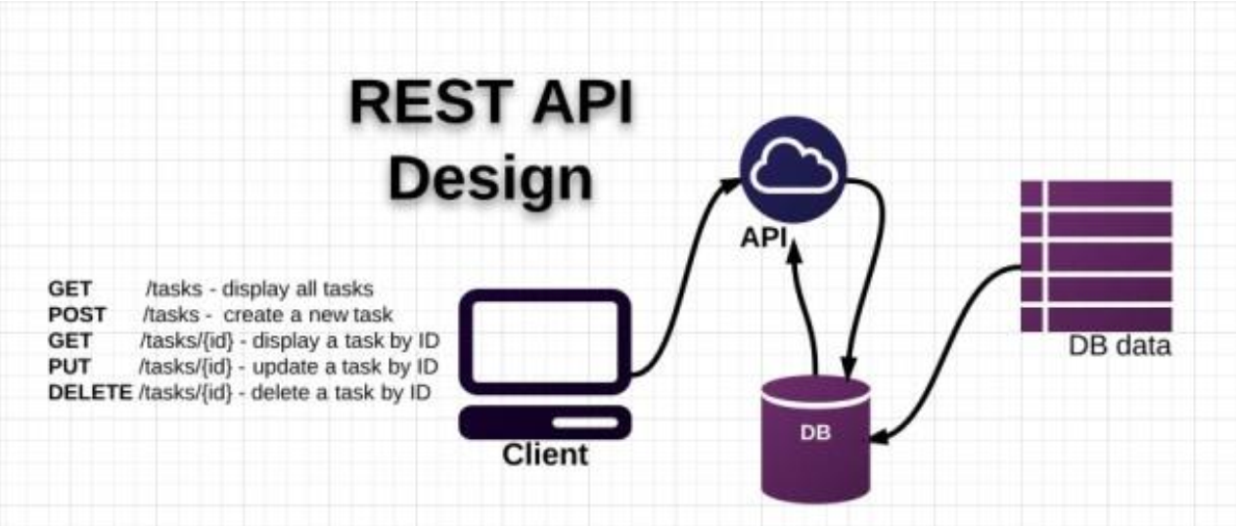
CHƯƠNG 2: Nghiên cứu lý thuyết
Nghiên cứu về RESTfull API
RESTful API là một tiêu chuẩn dùng trong việc thiết kế API cho các ứng dụng web (thiết kế Web services) để tiện cho việc quản lý các resource. Nó chú trọng vào tài nguyên hệ thống (tệp văn bản, ảnh, âm thanh, video, hoặc dữ liệu động…), bao gồm các trạng thái tài nguyên được định dạng và được truyền tải qua HTTP.

Slide 5
CHƯƠNG 2: Nghiên cứu lý thuyết
Nghiên cứu về ExpressJS
ExpressJS là một framework miễn phí và mã nguồn mở dành cho việc xây dựng ứng dụng web trên nền tảng Node.js. Với ExpressJS, người dùng có thể nhanh chóng thiết kế và phát triển các ứng dụng web và API một cách dễ dàng và tiện lợi. Điều này đặc biệt hữu ích cho các nhà phát triển và lập trình viên đã quen thuộc với JavaScript.

Slide 6
CHƯƠNG 2: Nghiên cứu lý thuyết
Nghiên cứu về MongoDB
MongoDB là một hệ quản trị cơ sở dữ liệu mã nguồn mở, là CSDL thuộc NoSql và được hàng triệu người sử dụng, MongoDB là một database hướng tài liệu (document), các dữ liệu được lưu trữ trong document kiểu JSON. MongoDB được phát triển bởi MongoDB Inc. và được cấp phép theo Giấy phép Công cộng phía Máy chủ (SSPL).

Slide 7
CHƯƠNG 3: Hiện thực hóa nghiên cứu
Đặc tả các chức năng hệ thống
Hệ thống có các chức năng cơ bản như nhập thông tin, xem thông tin, thêm, xóa, sửa đối tác. Ngoài ra, người dùng còn có thể chọn loại đối tác cá nhân và đơn vị để có thể dễ dàng quản lý hơn. Giao diện người dùng sử dụng công cụ view engine để thiết kế các form nhập thông tin chi tiết cho đối tác. Giao tiếp giữa backend và giao thức HTTPS được đảm bảo thông qua RESRful API. Sử dụng MongoDB để lưu trữ thông tin đối tác, hệ thống này đạt được sự linh hoạt và hiệu quả bằng cách kết hợp NodeJS và cơ sở dữ liệu.

Slide 8
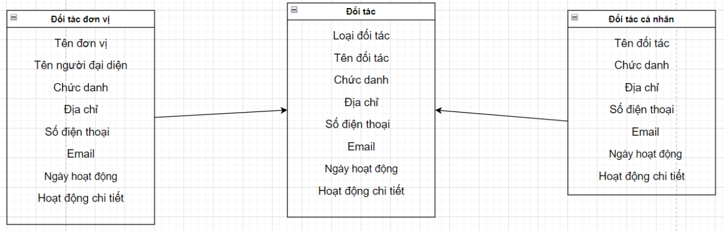
CHƯƠNG 3: Hiện thực hóa nghiên cứu
Lượt đồ cơ sở dữ liệu

Slide 9
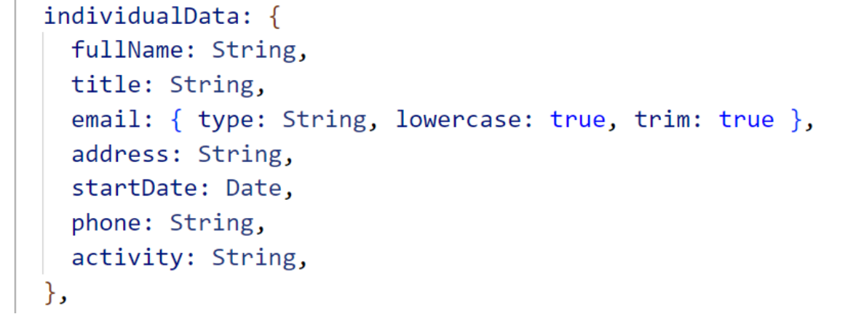
CHƯƠNG 3: Hiện thực hóa nghiên cứu
Dữ liệu đối tác cá nhân

Slide 10
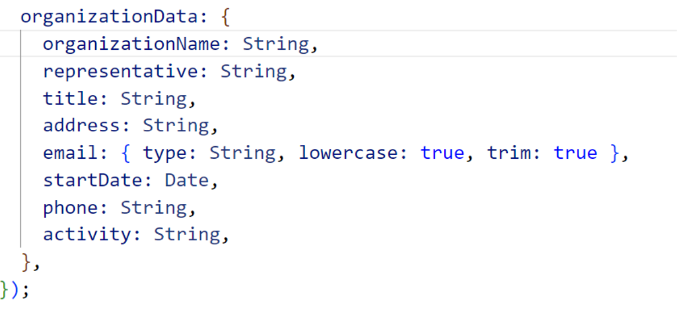
CHƯƠNG 3: Hiện thực hóa nghiên cứu
Dữ liệu đối tác đơn vị

Slide 11
CHƯƠNG 4: Kết quả nghiên cứu
Sản phẩm đạt được sau quá trình nghiên cứu
Ứng dụng quản lý đối tác được xây dụng thành công với đầy đủ các chức năng cơ bản, đáp ứng đầy đủ các nhu cầu được đề ra. Ứng dụng chạy nhanh chóng, giao diện thân thiện dễ sử dụng.

Slide 12
CHƯƠNG 4: Kết quả nghiên cứu
Về hiệu năng
Node.js cung cấp một nền tảng linh hoạt và hiệu quả để xây dựng ứng dụng quản lý đối tác với khả năng xử lý đồng thời mạnh mẽ và sự linh hoạt trong tương tác với cơ sở dữ liệu và các tác vụ I/O. Tuy nhiên, tôi cần thêm nhiều thời gian để đảm bảo hiệu suất tốt nhất, việc tối ưu hóa mã nguồn, quản lý tài nguyên và thường xuyên kiểm tra là rất quan trọng.

Slide 13
CHƯƠNG 4: Kết quả nghiên cứu
Về trải nhiệm người dùng
Giao diện thân thiện dễ dàng thao tác, tối ưu hóa việc sử lý các thao tác một cách nhanh chống. Hiển thị đầy đủ các thông tin giúp người dùng có thể thích nghi nhanh được với ứng dụng.

Slide 14
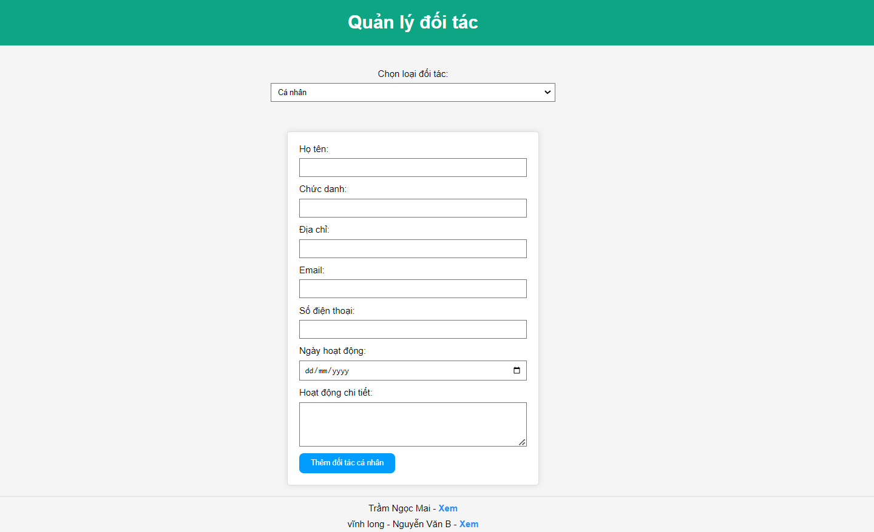
CHƯƠNG 4: Kết quả nghiên cứu
Giao diện quản lý đối tác cá nhân

Slide 15
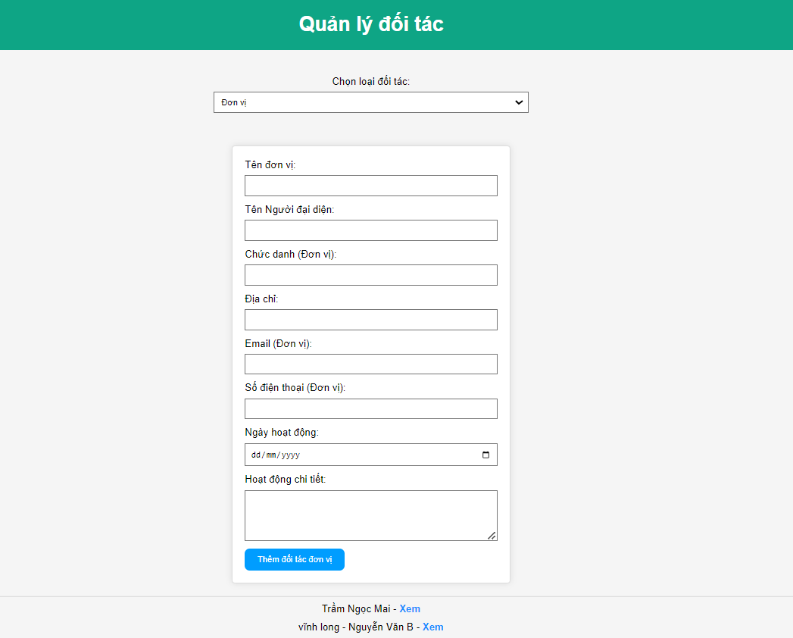
CHƯƠNG 4: Kết quả nghiên cứu
Giao diện quản lý đối tác đơn vị

Slide 16
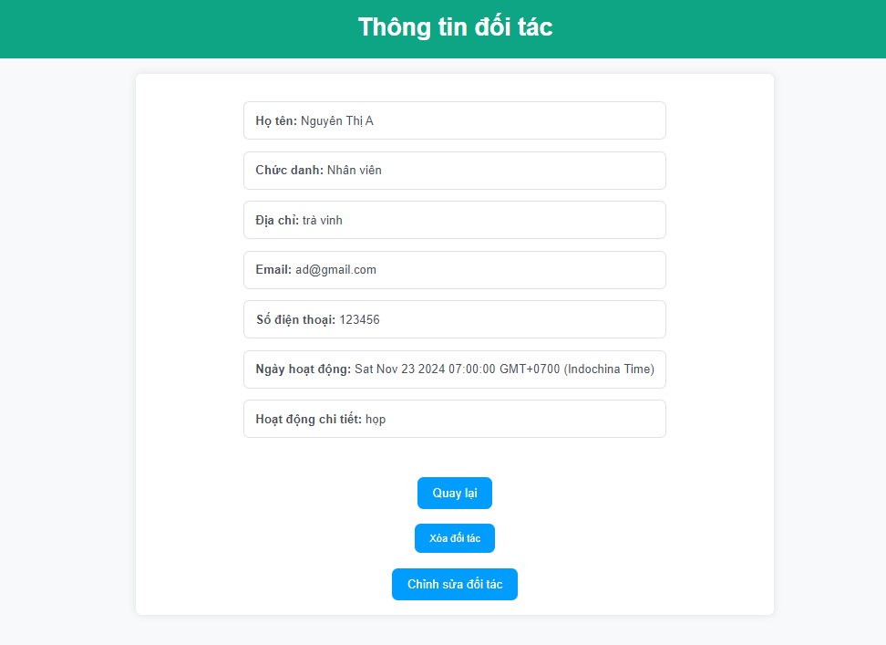
CHƯƠNG 4: Kết quả nghiên cứu
Thông tin đối tác cá nhân

Slide 17
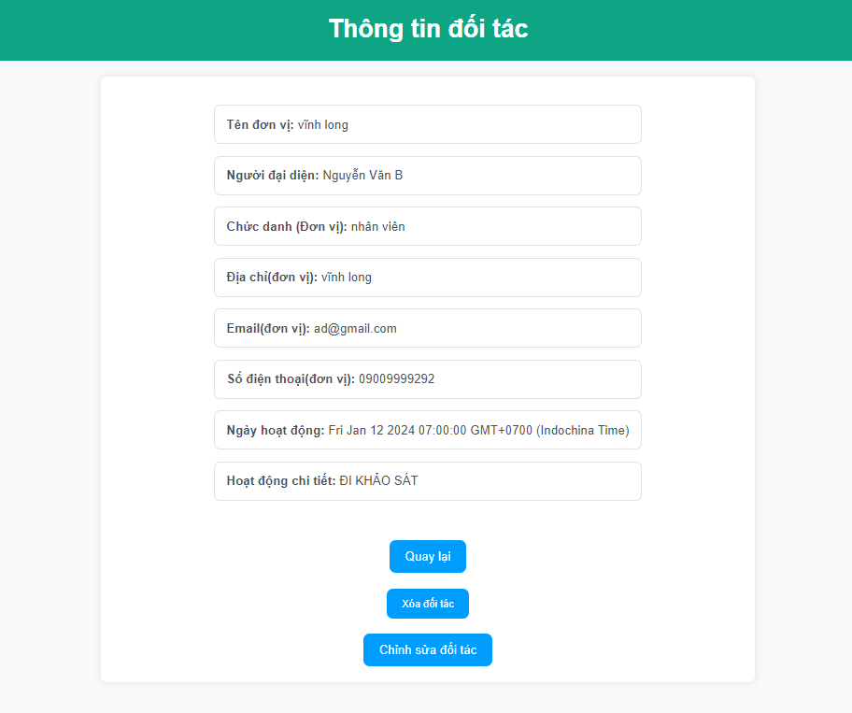
CHƯƠNG 4: Kết quả nghiên cứu
Thông tin đối tác đơn vị

Slide 18
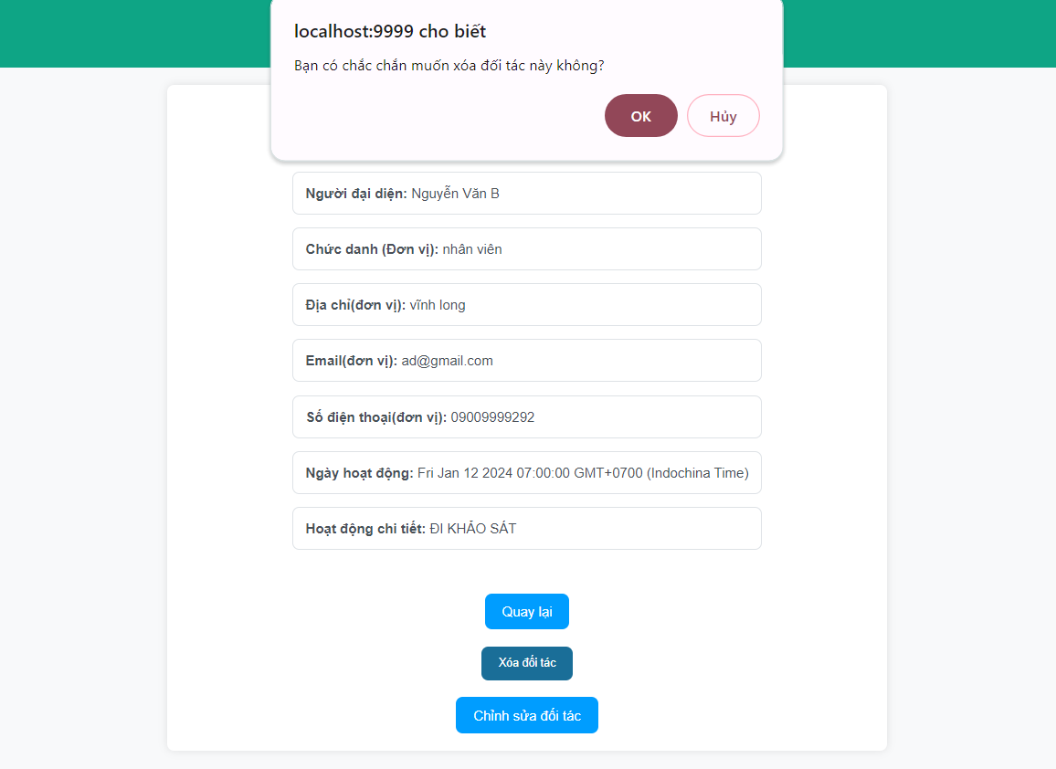
CHƯƠNG 4: Kết quả nghiên cứu
Xóa đối tác

Slide 19
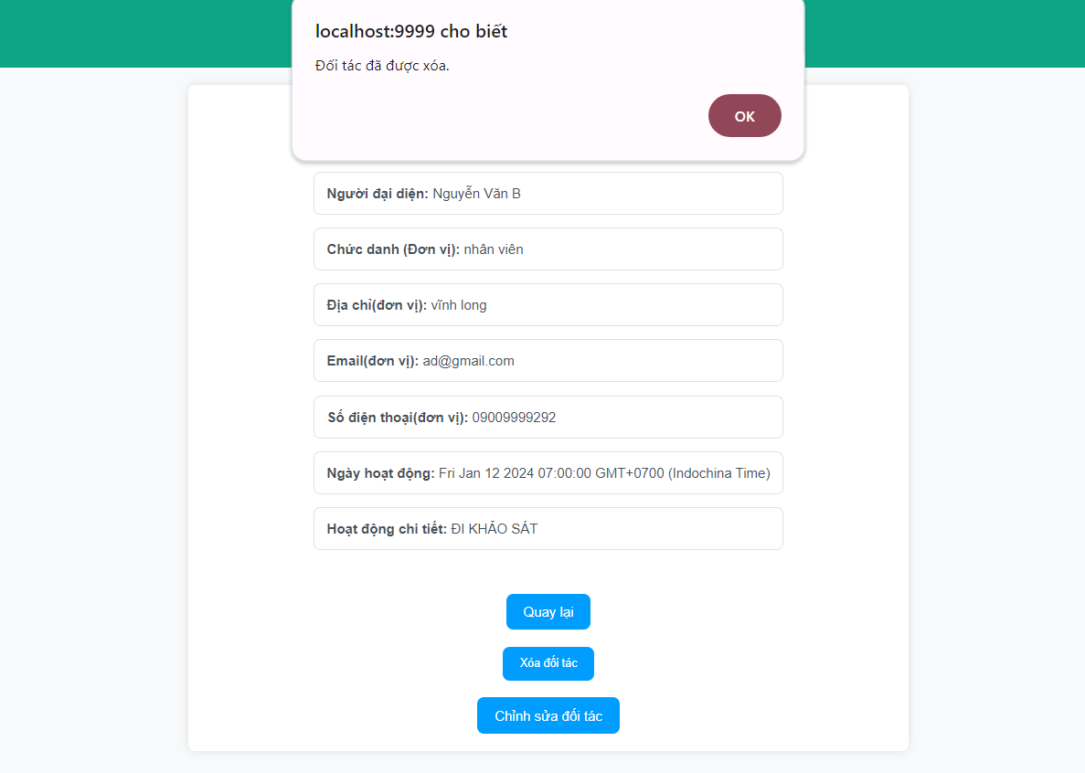
CHƯƠNG 4: Kết quả nghiên cứu
Xóa đối tác

Slide 20
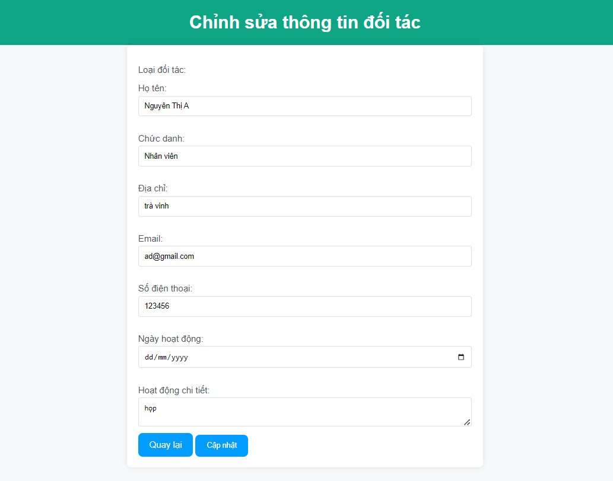
CHƯƠNG 4: Kết quả nghiên cứu
Chỉnh sửa thông tin đối tác cá nhân

Slide 21
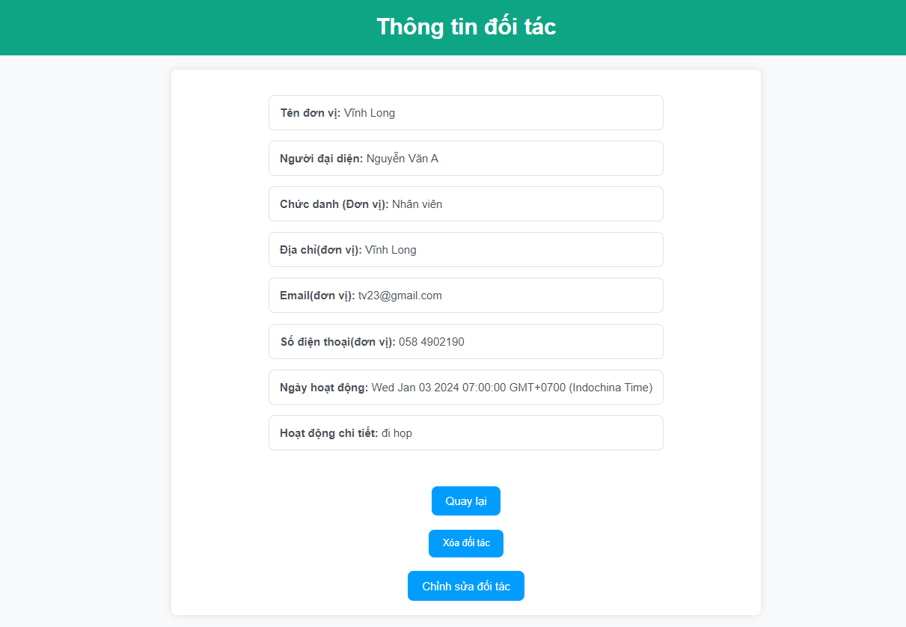
CHƯƠNG 4: Kết quả nghiên cứu
Chỉnh sửa thông tin đối tác đơn vị

Slide 22
CHƯƠNG 5: Kết luận và hướng phát triển
Kết luận
Kết quả đạt được
Ứng dụng quản đối tác của bộ môn công nghệ thông tin được xây dựng thành công và đáp ứng được các yêu cầu đề ra. Ứng dụng có khả năng xử lý nhanh chóng, giao diện thân thiện và dễ sử dụng.

Slide 23
CHƯƠNG 5: Kết luận và hướng phát triển
Hướng phát triển
Ứng dụng quản lý đối tác của sinh viên bộ môn công nghệ thông tin có thể được phát triển thêm theo các hướng sau:
Thêm chức năng thông báo để thông báo cho người dùng về các sự kiện quan trọng như hạn chót thanh toán, cuộc họp, hoặc các thay đổi quan trọng khác.
Thêm chức năng tìm kiếm và lọc để người dùng có thể dễ dàng tìm kiếm đối tác theo các tiêu chí như tên, địa chỉ hoặc thông tin liên hệ.
Tối ưu hóa hiệu năng của ứng dụng để có thể xử lý được nhiều yêu cầu hơn.
Việc phát triển ứng dụng theo các hướng trên sẽ giúp ứng dụng đáp ứng được nhu cầu sử dụng ngày càng cao của người dùng.

Slide 24
THANK YOU
Cám ơn thầy cô và các bạn đã lắng nghe!

